Slide 1


Sémiologie générale déshydratation et œdème
Université Abderrahmane Mira-Béjaïa
Faculté de Médecine
Département de Médecine
Enseignement de la 3ème année médecine
Unité d’Enseignement Intégrée 1
Sémiologie générale
Pr Ouail D. MD, MCA
Service de Médecine Interne
ouailouailbejaia@gmail.com

Slide 2
Objectifs pédagogiques
Citer les signes d’une déshydratation intracellulaire et extra cellulaire
Citer les causes de la déshydratation
Evaluer la sévérité de déshydratation
Interpréter les données de la diurèse
Différencier un pli cutané de déshydratation d’un pli de dénutrition
Définir un œdème et un état d’anasarque
Classer les œdèmes en fonction des mécanismes physiopathologiques et de leurs étiologies
Rechercher les œdèmes en position debout et couchée

Slide 3
Les déshydratations

Slide 4
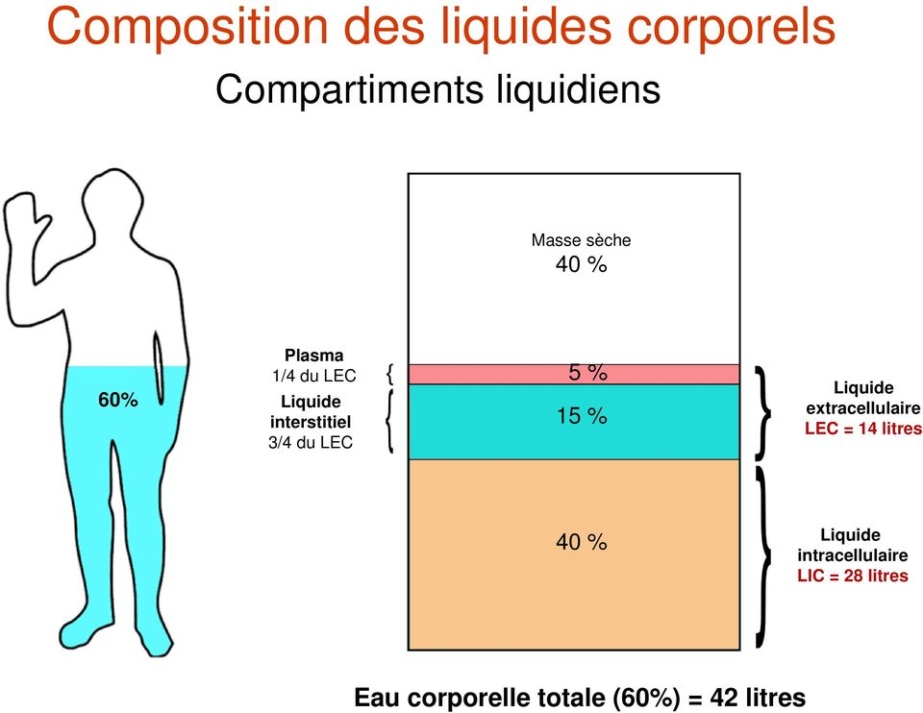
Définition
États aigus.
Une diminution brutale du secteur liquidien extracellulaire,
Parfois associée à une diminution du secteur liquidien intracellulaire.

Slide 5
Déshydratation extra cellulaire

Slide 6
Définition
Perte d’eau
Perte de sodium
hypovolémie

Slide 7
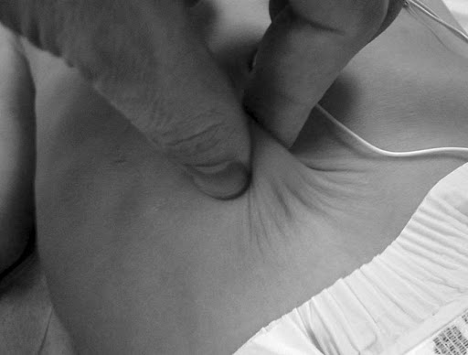
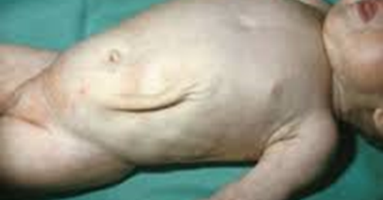
Sémiologie
1/ Perte de l’élasticité normale de la peau
Lorsqu’on pince la peau entre le pouce et l'index elle garde le pli
Le pli se recherche à:
  la face interne des cuisses
  dans la région sous-claviculaire
Hypotonie des globes oculaire qui paraissent enfoncés dans les orbites; les yeux sont cernés

Slide 8
Sémiologie
2/ Hypotension artérielle: peut manquer au début de la déshydratation
3/ Tachycardie
4/ Oligurie: diminution de la diurèse de 24 heures, entre 200 et 400 ml/24h
5/ Perte de poids

Slide 9
Déshydratation intra cellulaire

Slide 10
Introduction
Rarement isolée;
Le plus souvent elle est associée à des signes de déshydratation extracellulaire
C’est une perte d’eau du compartiment intracellulaire
Installation souvent brutale
Évolution très rapide

Slide 11
Clinique
1-Soif intense: passe souvent inaperçue chez les sujets âgés et les nourrissons entraînant un retard diagnostic
2-Sécheresse des muqueuses
Se recherche au niveau de la muqueuse jugale
Langue sèche, érythémateuse, parfois recouverte d’enduit blanchâtre et saignante
Conjonctives: sèches et érythémateuses, donnant alors une conjonctivite

Slide 12
Clinique
3-Polypnée
4-Fièvre
5-Troubles de la conscience.
6-Perte de poids importante.

Slide 13
Déshydratation globale
On retrouve des signes de déshydratation extracellulaire et intracellulaire.
Se voit en cas de pertes digestives importantes.

Slide 14
Causes
Extra cellulaire
Intra cellulaire
Rénale : Polyurie
  Diabète sucré
  Diabète insipide
  Tubulopathie
Digestive :
  Vomissement
  Diarrhée
Cutanée
Hyperosmolarité
  Hyperglycémie
  Hypernatrémie (iatrogène)
  Perfusion de soluté hyperosmolaire (mannitol)
Déshydratation extra cellulaire

Slide 15
Les œdèmes

Slide 16
Définition
Infiltration hydrique sous cutanée due à une rétention hydro-sodée
Entraînant un excès de poids aux dépens du secteur liquidien extracellulaire
Suspectés devant toute prise de poids supérieure ou égale à 500 g/jour

Slide 17
Étude sémiologique
1-le siège : A/ Localisé
zones déclives +++
  En position debout :
    Région malléolaire (cheville)
    Jambe (face interne du tibia)
  En position couchée :
    Région lombaire
    Faces internes des cuisses

Slide 18
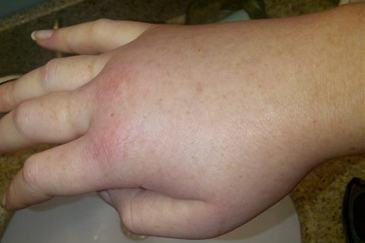
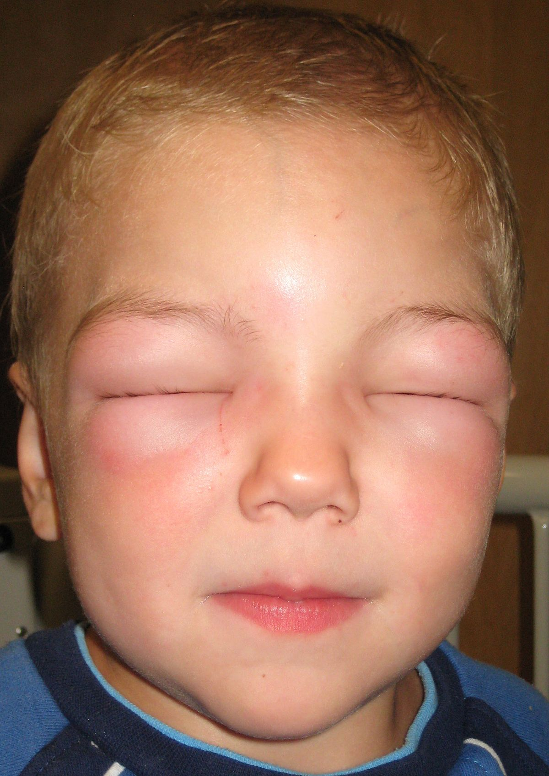
Étude sémiologique
1-le siège : A/ Localisé
Tissu cellulaire le plus lâche
  Paupières
  Dos des mains

Slide 19
Étude sémiologique
1-le siège : B/ Généralisé
À tout le tissu cellulaire sous-cutané.
bilatéraux et symétriques.
Peuvent être associés à des épanchements des séreuses (pleural : hydrothorax, péritonéal : ascite),
Œdème généralisé + épanchement des séreuse = tableau d'anasarque.

Slide 20
Étude sémiologique
1-L’inspection:
Peau infiltrée, lisse et luisante
Effacement des saillies et des méplats
Les pieds, les chevilles et une partie des jambes sont tuméfiés, en particulier en fin de journée
De même que les régions lombaires et les paupières, surtout le matin au réveil.

Slide 21
Étude sémiologique
2-La palpation::
confirme la présence de l’œdème surtout quand il est discret
Signe du Godet
La pression sur une zone œdémateuse avec un doigt qui laisse une empreinte qui tardera à disparaître .

Slide 22
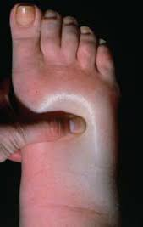
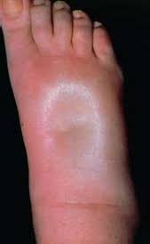
Signe de Godet

Slide 23
Étude sémiologique
Œdèmes de type rénale
Œdèmes de type cardiaque
Blancs
Mous
Gardant bien le godet
Indolore
Mobile
Déclive
Diminution de la pression oncotique
Rosés
Violacés
Douloureux
Fermes
Gardant mal le godet
Peu mobile
Déclive
Stase veineuse

Slide 24
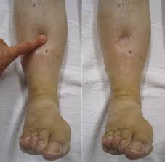
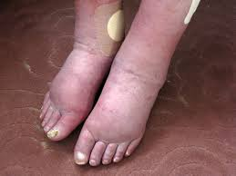
Étude sémiologique
Œdèmes de type rénale
Œdèmes de type cardiaque

Slide 25
Étude sémiologique
Œdèmes récents
Œdèmes anciens
Mous
Gardant bien le godet
Douloureux
Fermes

Slide 26
Causes des œdèmes
Type rénal
Type cardiaque
Syndrome néphrotique
Cirrhose
Diarrhées chroniques
Grands brûlés
Etats de dénutrition
Cœur pulmonaire chronique
Péricardite constrictive
Insuffisance cardiaque droite
Insuffisance cardiaque globale

Slide 27
Myxoedeme

Slide 28
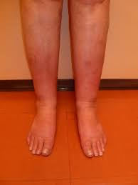
Définition
Infiltration des téguments par une substance polysaccharidique de type mucoïde
S’accompagne d’un excès de poids
La peau est pâle, sèche, cireuse
Insuffisance thyroïdienne.

